Slide 1
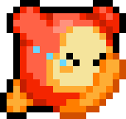
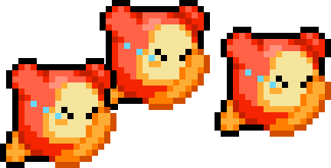
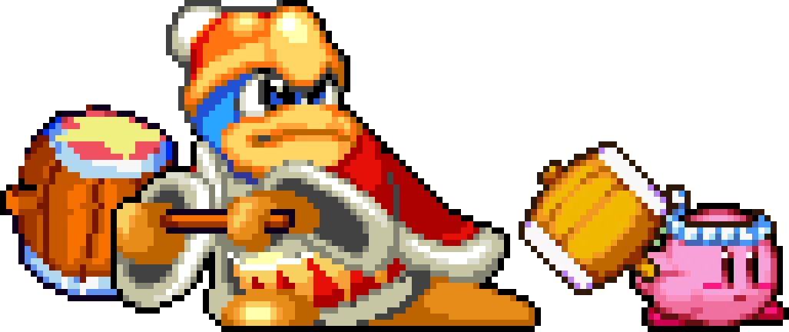
해머-숏 풋
망치로 쳐서 멀리 날리자!
2022182030
이주영

Slide 2




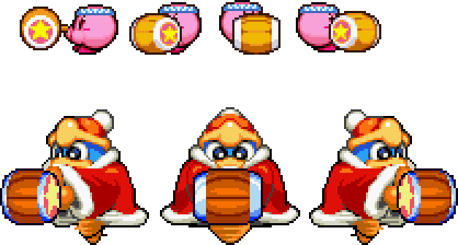
1 게임 컨셉
<장르> 2인 대전 스포츠 미니게임
육상 스포츠인 해머 던지기와 투포환을 합쳐, 해머를 휘둘러 공을 멀리 날리는 게임이다.
플레이어 1, 플레이어2가 키보드를 조작하여 원심력을 모으고 타이밍에 맞춰 공을 멀리 날린다.
번갈아 가며 총 3번의 기회가 주어지며 합산 거리가 더 긴 플레이어가 승리한다.
플레이(공 날리기) 방법
5초간 좌우키 연타로 원심력을 크게 만든다
타이밍에 맞추어 스페이스바를 눌러 공을 친다
원심력을 많이 모을수록,
타이밍이 정확할수록 멀리 날아간다.
◀
▶
SPACE

Slide 3

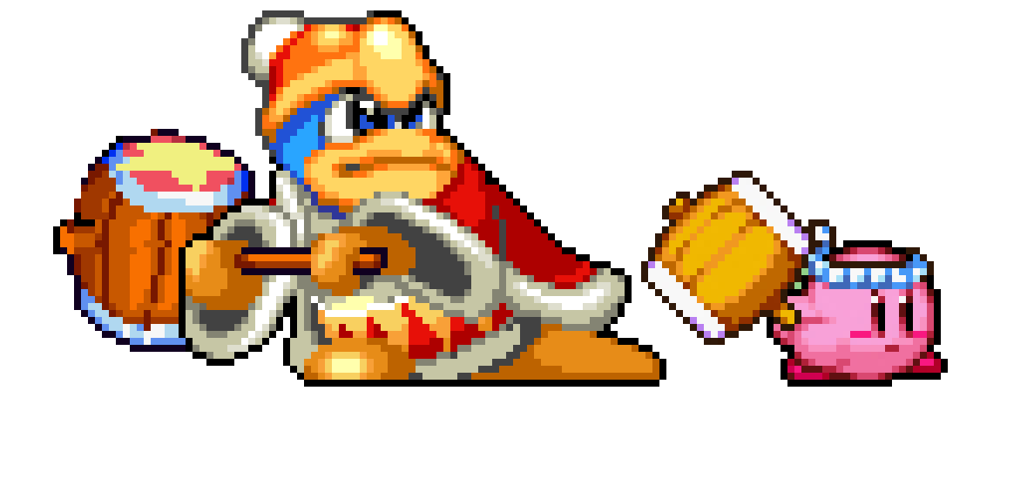
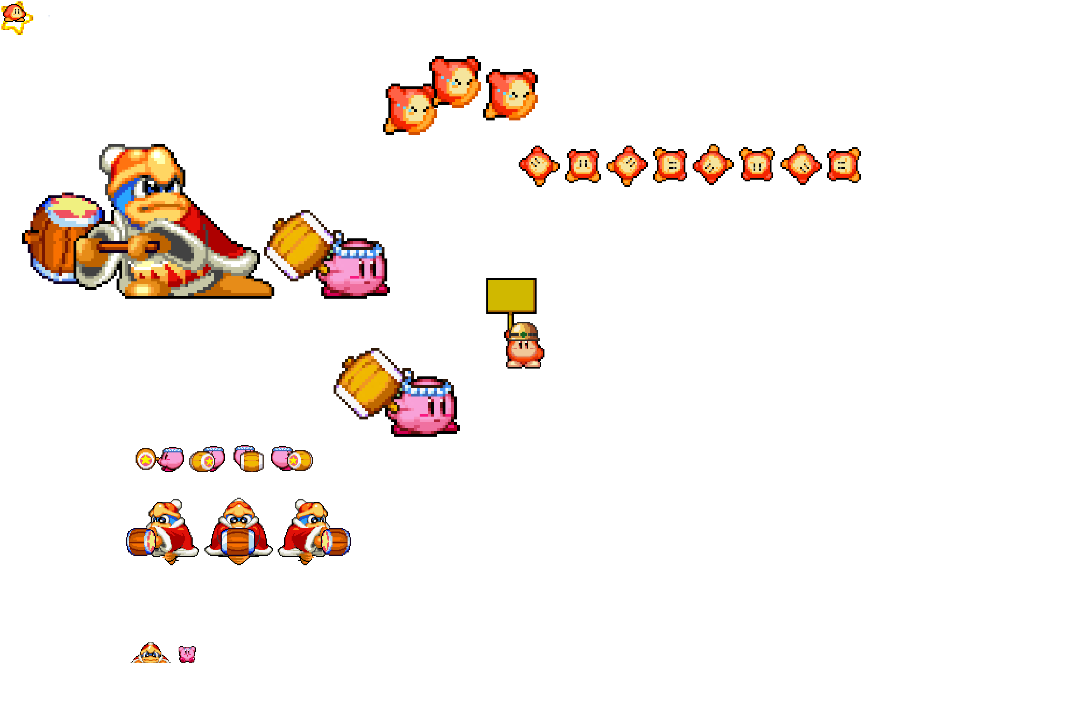
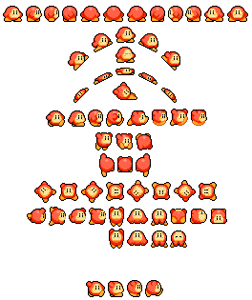
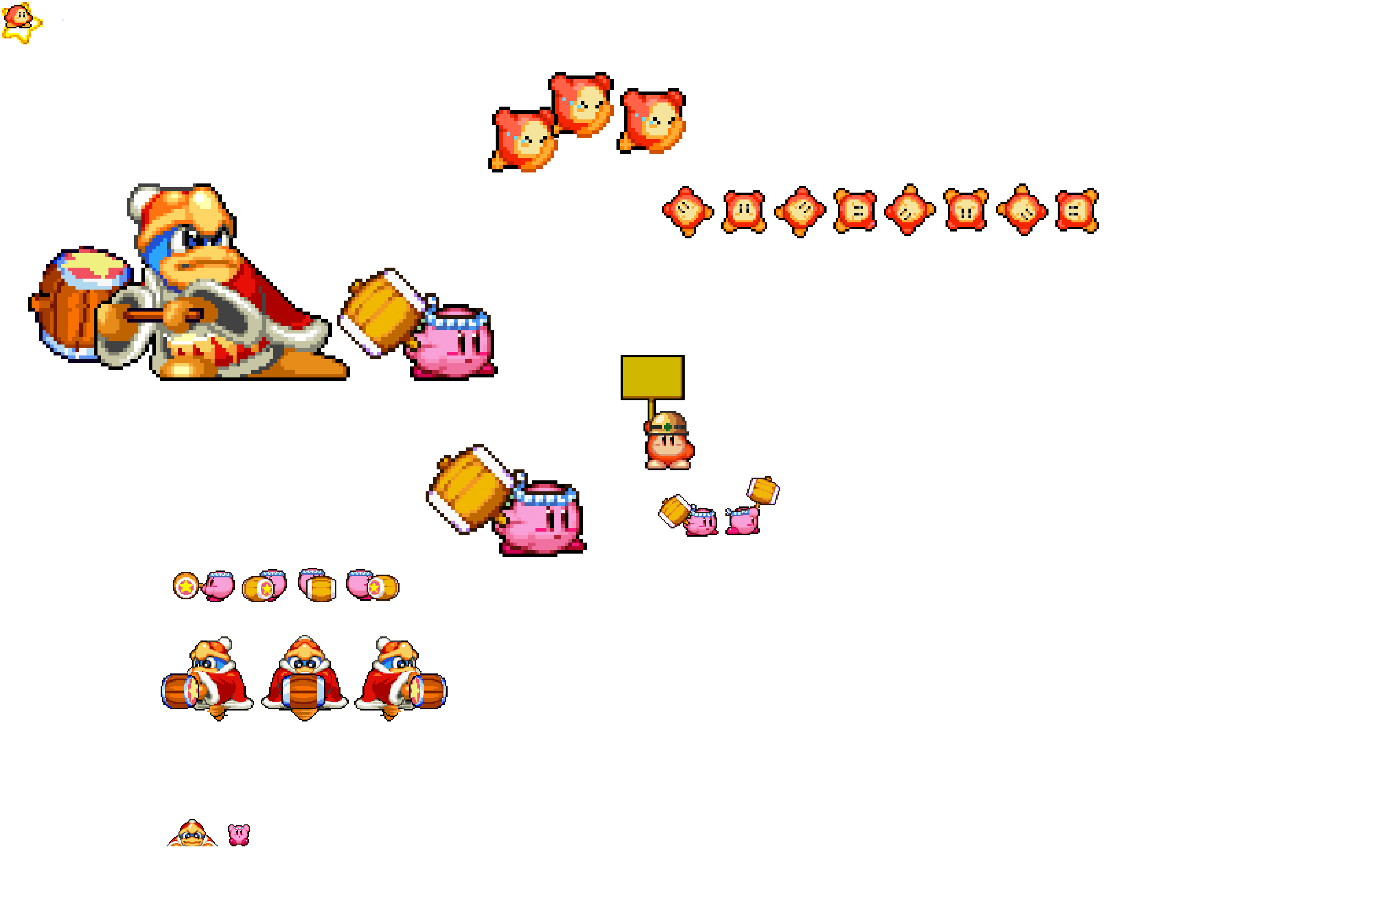
2 예상 게임 진행 흐름
(1) 게임 시작
(2) 플레이어1 시작
해머-숏 풋
준비가 되었다면
레디를 눌러 진행한다.
START
Ready?
(3) 원심력 모으기
(4) 공 치기
5초간 좌우키 연타로
원심력을 크게 만든다.
정확한 타이밍에
스페이스 바를 눌러
공을 친다
◀
▶
SPACE

Slide 4
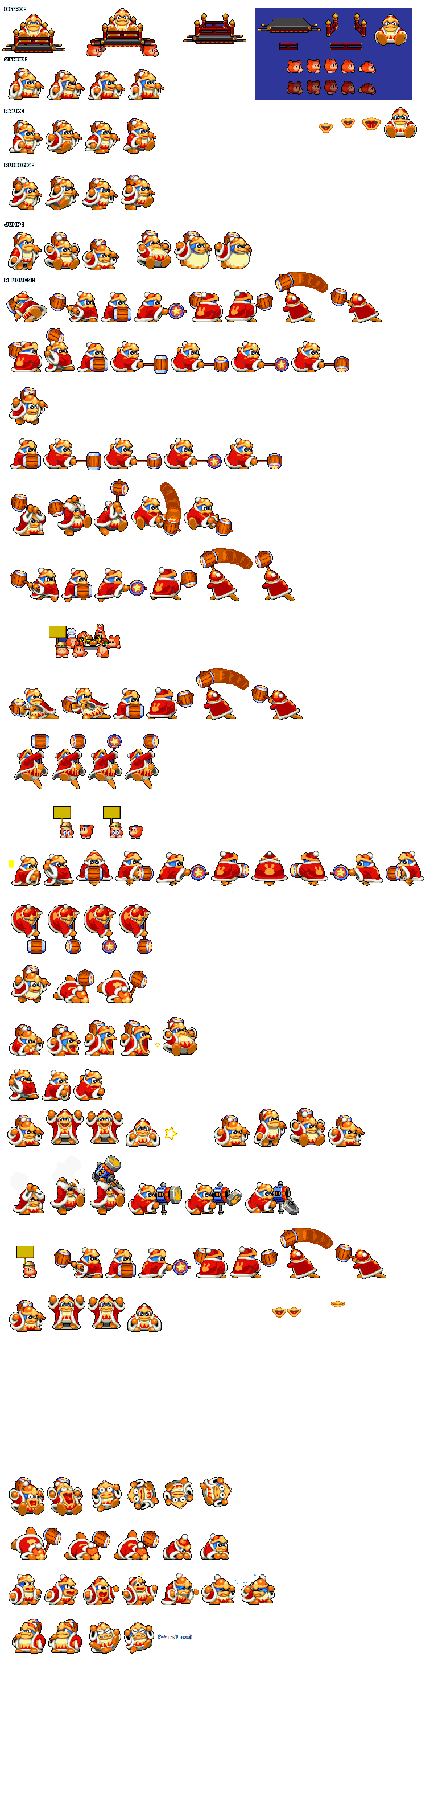
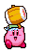
2 예상 게임 진행 흐름
(5) 공 착지
(6) 플레이어2 시작
공이 날라가서 바닥에
착지하면 거리가
기록된다.
(2)~(4)를 반복한다.
Ready?
(7) n번 공 착지
(8) 결과 발표
n번째 공부터는
이전 기록된 거리가
보인다.
(표지판 색상 변경으로
플레이어 구분 예정)
번갈아 가며 3번씩
공을 모두 쳤다면
게임이 종료된다.
총 합산 거리가
큰 쪽이 승리한다.
Win! Lose…

Slide 5
3 개발 일정
1주차
리소스 편집&정리
2주차
배경 클래스 생성&그리기
3주차
플레이어, 공 캐릭터 클래스 생성
4주차
3, 4단계 기능 구현
게임 상태(시작, 플레이 중, 결과) 분리하기
진행흐름 2단계 제작, 3, 4단계 틀 제작
원심력, 타이밍에 따른 속도 공식 제작
5주차
4주차 공식에 맞추어 날아가는 공 구현
6주차
플레이어2, 번갈아 가며 플레이 구현
7주차
거리 합산하여 승패 판별
8주차
공에 맞추어 화면이 이동하도록 수정
공이 위치에 남도록 하는 기능 제작
이전 주차에 구현하지 못한 기능 제작
효과음 추가
최종 테스트 및 버그 수정

